Slide 1
FKB CAMPUS · FIRMENKUNDENAKADEMIE · VA07
Die Schnittstelle Berater–Assistenz aktiv gestalten
Rollen klären, Absprachen treffen, Prioritäten aushandeln – Zusammenarbeit auf Augenhöhe
KOMPETENZFELD
KOMPETENZSTUFE
VERSION
K-A04 Zusammenarbeit & Selbstorganisation
Eigenständige Assistenz
v0.1
FKB Campus · 2026
Trainer-Präsentation

Slide 2
ÜBERBLICK · VA07
Worum geht es heute
Die Zusammenarbeit zwischen Berater und Assistenz entscheidet über Tempo und Qualität im Firmenkundengeschäft – und genau hier entstehen die meisten Reibungsverluste: unklare Zuständigkeiten, Informationslücken, konkurrierende Prioritäten.
In diesem Modul lernen Sie, Ihre Rolle und die Erwartungen an der Schnittstelle zu klären, klare Übergaberegeln zu vereinbaren und Prioritätenkonflikte fair auszuhandeln.
Danach gestalten Sie die Zusammenarbeit aktiv mit, statt sie zu erleiden.
FKB Campus · VA07

Slide 3
LERNZIELE · VA07
Was Sie heute mitnehmen
▸ Die eigene Rolle und die Erwartungen an der Schnittstelle Berater–Assistenz klären und daraus Vereinbarungen ableiten
▸ Typische Reibungspunkte (unklare Zuständigkeit, Informationslücken, Rollenkonflikte) analysieren
▸ Klare Absprachen und Übergaberegeln mit dem Berater vereinbaren
▸ Prioritätenkonflikte zwischen mehreren Beratern fair aushandeln und priorisieren
▸ Die Zusammenarbeit durch proaktive Kommunikation und Feedback aktiv mitgestalten
FKB Campus · VA07

Slide 4
AGENDA · VA07
So läuft das Modul
00:00–00:05 Begrüßung & Einstieg · Plenum
00:05–00:20 Theorie-Input 1: Rollenstruktur · Kurzvortrag + aktivierendes Fragen
00:20–00:30 Theorie-Input 2: Vier-Seiten-Modell · Kurzvortrag + Beispiel
00:30–00:35 Fallübergabe · Plenum
00:35–00:50 AB-1 & AB-2 in Einzelarbeit · Einzelarbeit
00:50–01:05 Plenumsbesprechung AB-2 · Moderierte Diskussion
01:05–01:25 AB-3 & AB-4 im Rollenspiel · Rollenspiel + Peer-Reflexion
01:25–01:30 Reflexion, Transfer-Anker & Abschluss · Plenum
FKB Campus · VA07
Notes:
Agenda aus dem Ablaufplan (Sektion 3.1). Timing und Pausen siehe Trainerhandbuch.

Slide 5
00:05–00:20
Theorie-Input 1
Die eigene Rolle im Erwartungsgeflecht verstehen (role set).
FKB Campus · VA07
Notes:
Blitzlicht: „Welches Reibungsthema kennen Sie aus Ihrem Alltag – in einem Satz?" Visualisierung: Assistenz in der Mitte, Pfeile von Berater/Teamleitung/Marktfolge. Frage: „Wer sitzt bei Ihnen in diesem Kreis?"

Slide 6
VA07 · INHALT
Die Assistenz im Rollengeflecht
→ Jede Position steht im Zentrum von Erwartungen verschiedener Beteiligter – dem role set (Katz & Kahn, 1978). Die Assistenz erlebt das täglich.
▸ Rollenklarheit: Ist klar, wer was übernimmt? Das senkt Reibung.
▸ Rollenkonflikt: widersprüchliche Anforderungen – z. B. zwei Berater wollen gleichzeitig „sofort".
▸ Rollenaushandlung: Erwartungen werden aktiv besprochen, nicht vermutet – das ist der eigentliche Hebel.
FKB Campus · VA07
Notes:
Kernbotschaft: Konflikte entstehen selten aus schlechtem Willen, sondern aus unklaren Zuständigkeiten. Rollenaushandlung macht sie sichtbar und lösbar.

Slide 7
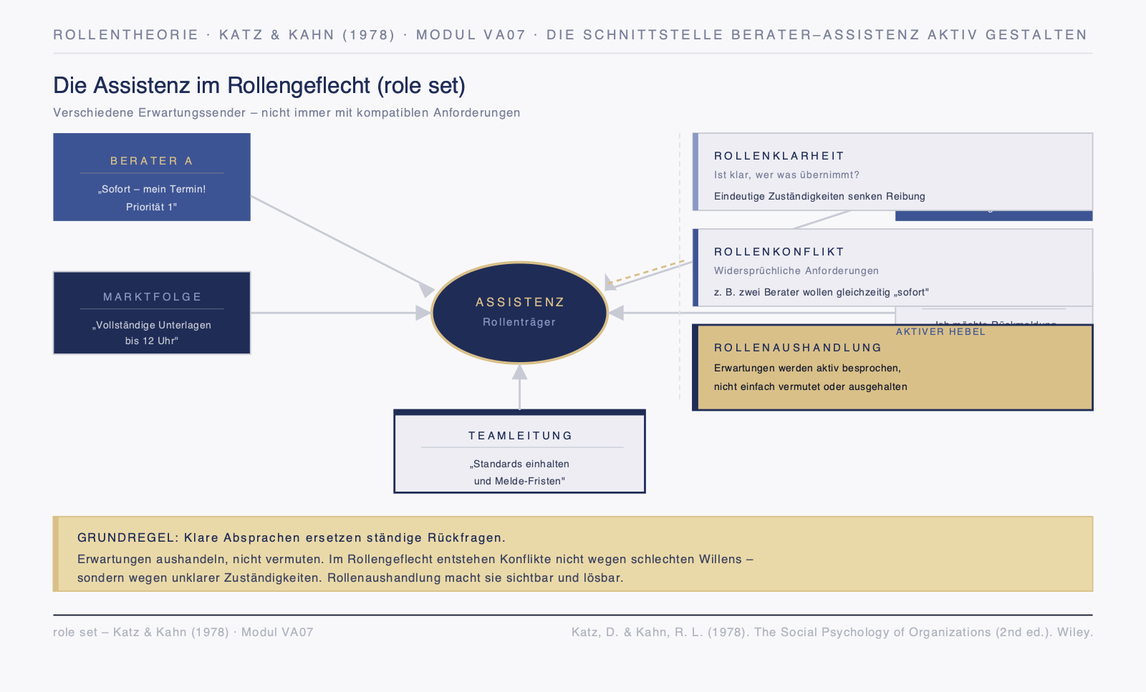
VA07 · SCHAUBILD
Die Assistenz im Rollengeflecht (role set)
FKB Campus · VA07
Schaubild

Slide 8
00:20–00:30
Theorie-Input 2
Ein Zuruf hat vier Seiten – explizite Regeln entlasten die Beziehung.
FKB Campus · VA07

Slide 9
VA07 · INHALT
Warum explizite Regeln entlasten
→ Ein Zuruf wie „sofort!" enthält vier Ebenen (Schulz von Thun). Explizite Übergaberegeln entlasten die Beziehungsebene.
▸ Was meint der Berater – die Sache, die Beziehung oder den Appell?
▸ Übergaberegeln klären: Was wird wie und wann übergeben?
▸ Grundregel: Auftrag immer ins System, nicht per Zuruf – und das Verständnis kurz rückbestätigen.
FKB Campus · VA07
Notes:
Überleitung zum Fall: nicht alle Konflikte haben dieselbe Ursache – Zuständigkeit, Information oder Priorität. Die Lösung muss zur Ursache passen.

Slide 10
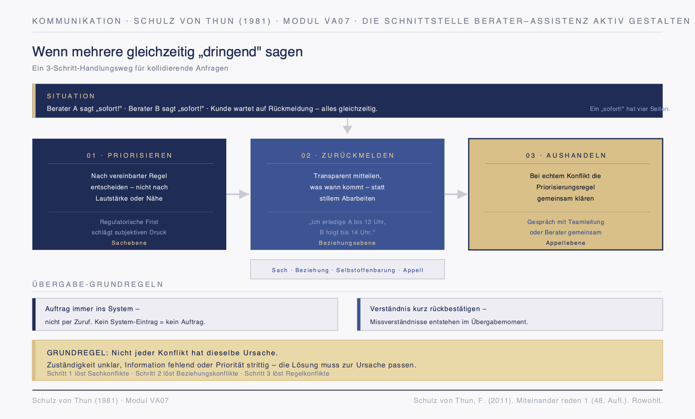
VA07 · SCHAUBILD
Wenn mehrere gleichzeitig „dringend" sagen
FKB Campus · VA07
Schaubild

Slide 11
00:30–01:25
Fallübergabe & Fallarbeit
Drei Berater, ein Vormittag – erst die Ursache erkennen, dann entscheiden.
FKB Campus · VA07

Slide 12
VA07 · INHALT
Praxisfall: Drei Berater, ein Vormittag
IHR VORMITTAG MIT DREI BERATERN
▸ Berater A will „bis Mittag" eine Engagementübersicht für einen spontanen Termin.
▸ Berater B hat gestern per Zuruf einen Auftrag gegeben, den Sie anders verstanden haben – jetzt ist er verärgert.
▸ Berater C bittet „wenn Zeit ist" um eine Datenpflege.
IHRE AUFGABE
▸ Identifizieren Sie zuerst die Ursache jeder Situation – dann entscheiden Sie.
FKB Campus · VA07
Notes:
Ursachen zuordnen (AB-2): A = Priorität, B = Information/Missverständnis (Zuruf), C = Zuständigkeit/Reihenfolge. Nicht alle drei mit derselben Antwort lösen.

Slide 13
VA07 · INHALT
Handlungsempfehlung: Regel schlägt Lautstärke
→ Wenn mehrere Berater gleichzeitig „dringend" melden — dann nach vereinbarter Priorisierungsregel entscheiden und transparent zurückmelden.
→ Wenn ein Auftrag per Zuruf kommt — dann ihn kurz im System festhalten und das Verständnis rückbestätigen.
→ Wenn Sie eine Zusage nicht halten können — dann früh und proaktiv einen realistischen Zeitpunkt nennen, statt es auflaufen zu lassen.
FKB Campus · VA07
Notes:
Priorisieren nach Regel, nicht nach Lautstärke. Rückmelden statt still abarbeiten. Bei echtem Konflikt die Regel gemeinsam mit den Beratern aushandeln.

Slide 14
VA07 · ARBEITSBLATT
Praxisfall bearbeiten: Rollen klären, Konflikte lösen
▸ Reflektieren Sie Ihre eigenen Rollen und die Erwartungen an Sie (AB-1).
▸ Ordnen Sie die drei Vormittags-Situationen ihrer Ursache zu: Zuständigkeit, Information oder Priorität (AB-2).
▸ Formulieren Sie Übergaberegeln – inklusive Einholung der Zustimmung (AB-3).
▸ Üben Sie im Rollenspiel: priorisieren, zurückmelden, ansprechen (AB-4) – Karte AB-5 als Werkzeug.
→ Bearbeitung im Teilnehmer-Workbook (Arbeitsblatt mit Ausfüllfeldern)
FKB Campus · VA07
Notes:
AB-2 Musterlösung (Trainer-Version)
Ursachen: Berater A = Priorität (Regel anwenden), Berater B = Information (Zuruf → Missverständnis), Berater C = Zuständigkeit/Reihenfolge.
Trainer-Hinweis: nach jedem Rollenspiel-Durchgang im Dreier reflektieren – wurde Zustimmung eingeholt? Wurde das Anliegen minimiert?

Slide 15
VA07 · INHALT
Prinzip dieses Moduls
→ Klare Absprachen ersetzen ständige Rückfragen.
▸ Wer Rollen und Übergaberegeln aktiv vereinbart, verhindert Reibung, bevor sie entsteht.
FKB Campus · VA07
Notes:
Transfer-Anker: Sec 5.1 öffnen, den Reibungspunkt aus AB-1 und den Namen der Person eintragen, mit der man sprechen wird. Ausblick VA09 (Co-Pilot-Stufe).

Slide 16
VA07 · INHALT
Reflexionsfragen
▸ An welcher Schnittstelle entsteht bei Ihnen die meiste Reibung – und ist es Zuständigkeit, Information oder Priorität?
▸ Welche Übergaberegel würden Sie mit Ihren Beratern gern vereinbaren?
▸ Wann haben Sie zuletzt eine Zusage nicht gehalten – und wie hätten Sie es früher zurückmelden können?
FKB Campus · VA07
Notes:
Fragen 2 und 3 kurz im Plenum. Karte „Gute Zusammenarbeit" (AB-5) übergeben.

